Slide 1
CAPÍTULO 3: Factorización
Factor común
Factor común en grupos
Diferencia de cuadrados
Trinomio cuadrado perfecto

Slide 2
¿Qué es un factorizar?
En números reales: cualquier número puede ser escrito como producto de primos.
Ejemplo: 24 = 2³.3
En polinomios: Dado P(x) se puede descomponer como producto de polinomios primos.
Definición 1: Un polinomio P(x) de grado no nulo es primo (o irreducible)cuando no puede ser expresado como producto de polinomios de grado menor al gr(P(x)).
Definición 2: Factorizar un polinomio es expresarlo como producto de polinomios primos (o irreducibles).
Para eso, debemos tener en cuenta las siguientes técnicas de factoreo:
Factor común
Factor común en grupos
Diferencia de cuadrados
Trinomio cuadrado perfecto

Slide 3
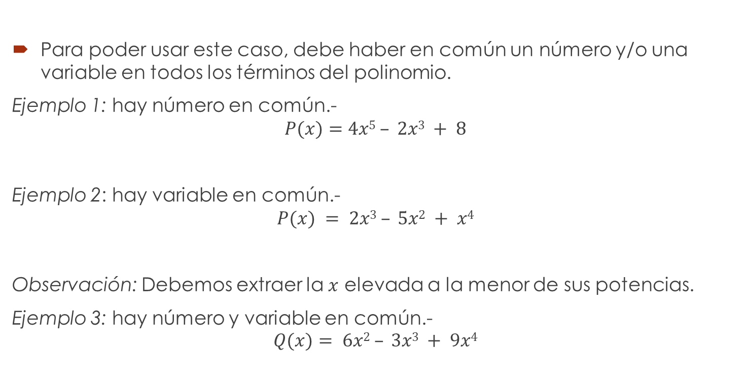
Factor Común
Para poder usar este caso, debe haber en común un número y/o una variable en todos los términos del polinomio.
Ejemplo 1: hay número en común.-
$$P(x)=4x5 – 2x3 + 8$$
Ejemplo 2: hay variable en común.-
$$P(x) = 2x3 – 5x2 + x4$$
Observación: Debemos extraer la $x$ elevada a la menor de sus potencias.
Ejemplo 3: hay número y variable en común.-
$$Q(x)= 6x2 – 3x3 + 9x4$$

Slide 4
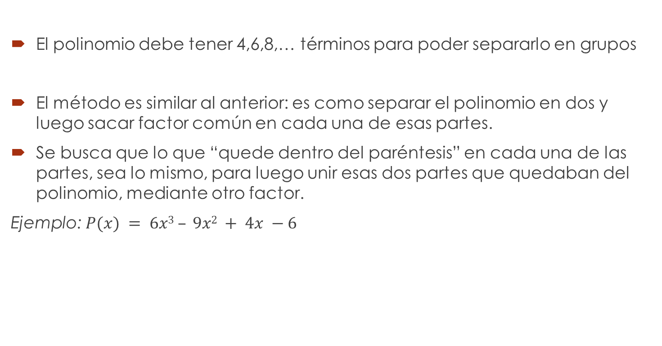
Factor Común por Grupos
El polinomio debe tener 4,6,8,… términos para poder separarlo en grupos
El método es similar al anterior: es como separar el polinomio en dos y luego sacar factor común en cada una de esas partes.
Se busca que lo que “quede dentro del paréntesis” en cada una de las partes, sea lo mismo, para luego unir esas dos partes que quedaban del polinomio, mediante otro factor.
Ejemplo: $P(x) = 6x3 – 9x2 + 4x −6$

Slide 5
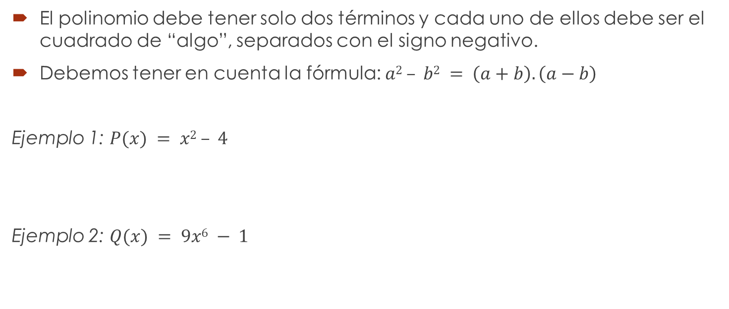
Diferencia de Cuadrados
El polinomio debe tener solo dos términos y cada uno de ellos debe ser el cuadrado de “algo”, separados con el signo negativo.
Debemos tener en cuenta la fórmula: $a2 – b2 = \left(a+b\right).\left(a−b\right)$
Ejemplo 1: $P(x) = x2 – 4$
Ejemplo 2: $Q(x) = 9x6 − 1$

Slide 6
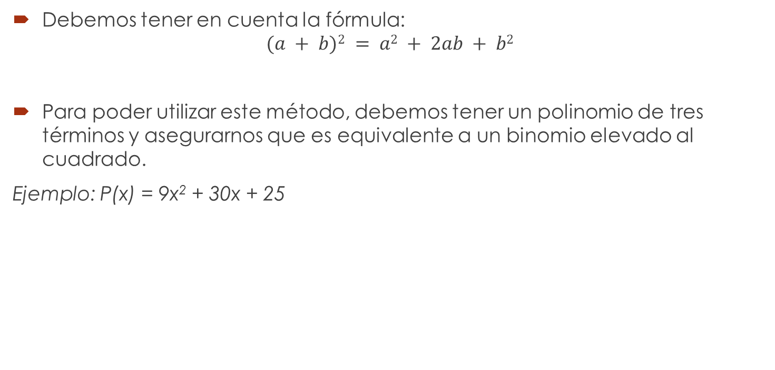
Trinomio Cuadrado Perfecto
Debemos tener en cuenta la fórmula:
$$(a + b)2 = a2 + 2ab + b2$$
Para poder utilizar este método, debemos tener un polinomio de tres términos y asegurarnos que es equivalente a un binomio elevado al cuadrado.
Ejemplo: P(x) = 9x² + 30x + 25

Slide 7

¿Cómo los implemento?
El enunciado del ejercicio no dirá el método que debemos usar, si no que debemos probar con los métodos que dimos.
Para factorizar un polinomio, podemos usar y combinar diferentes métodos.
Ejemplo: $P(x)=9x3−4x+18x2 −8$

Slide 8
Hay más casos de factoreo…
Existen otras maneras de factorizar:
Cuatrinomio cubo perfecto
Suma o resta de factores de igual exponente
Método de Gauss
Sin embargo, en este curso tendremos en cuenta sólo los 4 métodos que aparecen en el material y estudiamos hoy.

